Slide 1

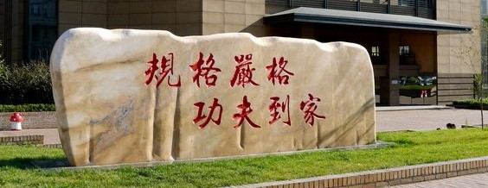
热力学及统计拓展1
——信息熵 生命熵及能量退降
光电科学系王新顺
1

Slide 2
主要内容
玻尔兹曼熵及熵增加原理
信息熵
普里高津的耗散结构理论
生命熵
能量退降

Slide 3
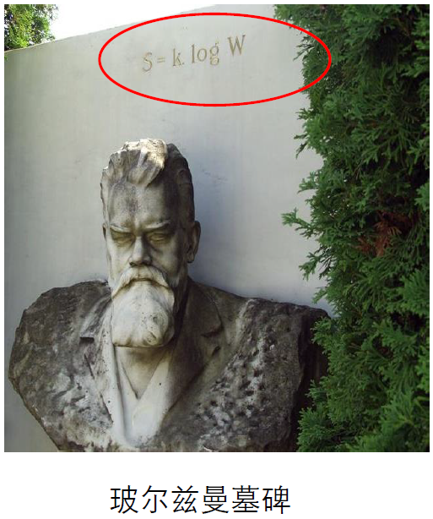
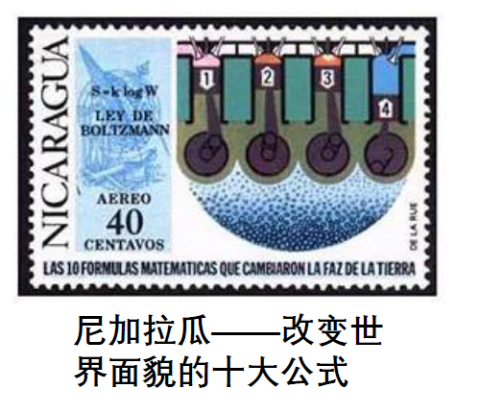
玻尔兹曼熵及熵增加原理
玻尔兹曼熵公式
热力学概率Ω是热力学系统的一个宏观状态所对应的微观状态数目，其值越大，宏观状态的无序性越大。k为玻尔兹曼常数。所以，熵是分子热运动无序性的量度。系统某一状态的熵值越大，它所对应的宏观状态越无序。平衡态相应于熵最大的状态。
熵增加原理：在孤立系所进行的自然过程总是沿着熵增大即无序性增大的方向进行。
（孤立系，自然过程）

Slide 4

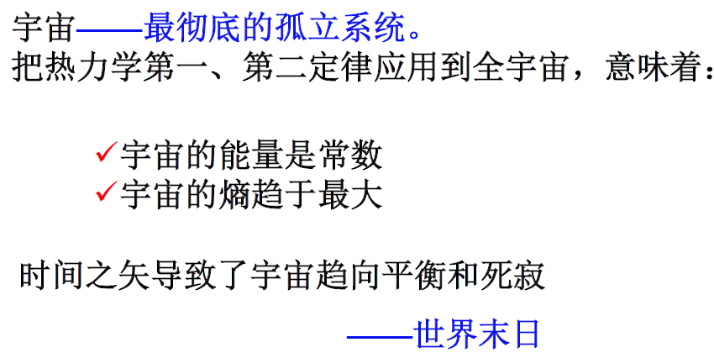
热寂说
宇宙可能不是一个孤立系统，宇宙一直在膨胀，是在偏离平衡态。

Slide 5
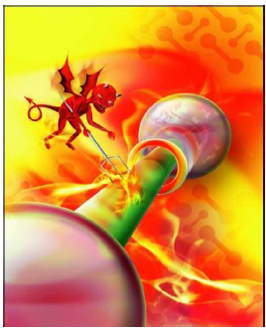
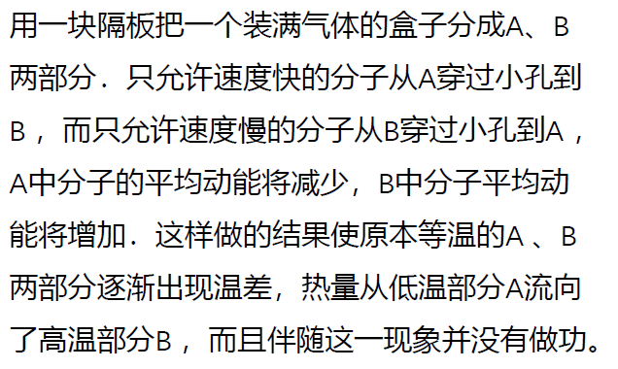
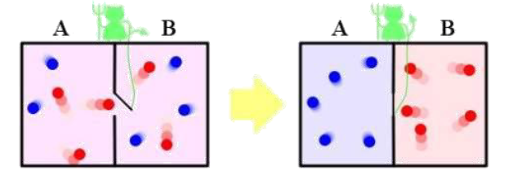
信息熵
麦克斯韦妖（Maxwell’s demon）
系统由无序变有序，逆着自然界的自发方向进行。

Slide 6
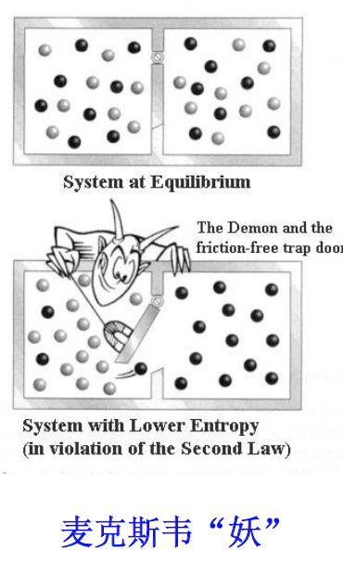
麦克斯韦“妖”有获取分子运动信息的能力，她可以辨识出快分子和慢分子。 她是靠信息来干预系统行为。
信息可以转化为负熵，导致系统熵的减少，使系统由无序变有序，逆着自然界的自发方向进行。

Slide 7
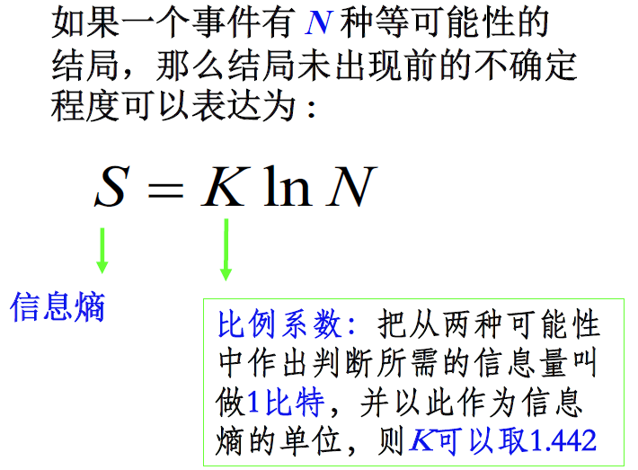
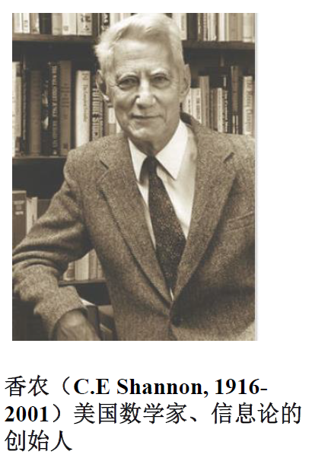
信息熵

Slide 8
例子
一个珠宝被盗，在被盗现场当时有100人，“珠宝被谁偷盗”这个事件的熵S就是Kln100。 如果我们知道其中50人肯定不是盗贼，这个事件的熵就减少了，变成了Kln50。
我们知道的信息越多，信息熵就越小，事件的确定性就越大。
如果我们完全确定了盗贼是谁，熵就变成了Kln1= 0。
信息熵越大，事件不确定程度越高，信息量越少。

Slide 9
普里高津的耗散结构理论
自组织现象：
在一定外界条件下，系统内部自发地由无序 → 有序的现象。
无生命和有生命世界都有自组织现象(变为有序)

Slide 10
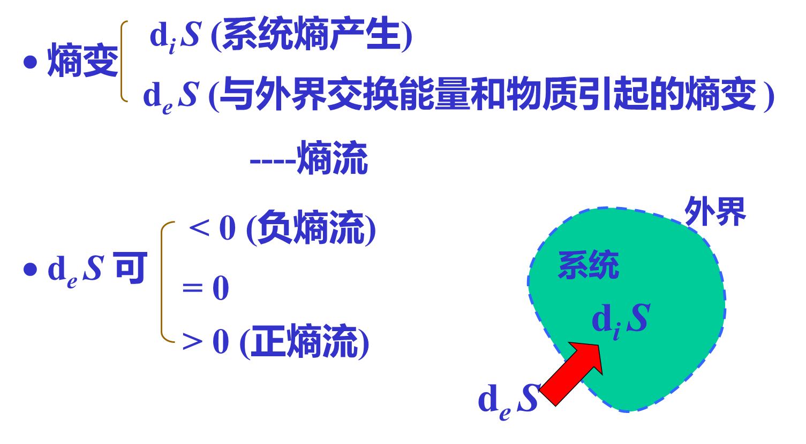
开放系统的总熵变

Slide 11
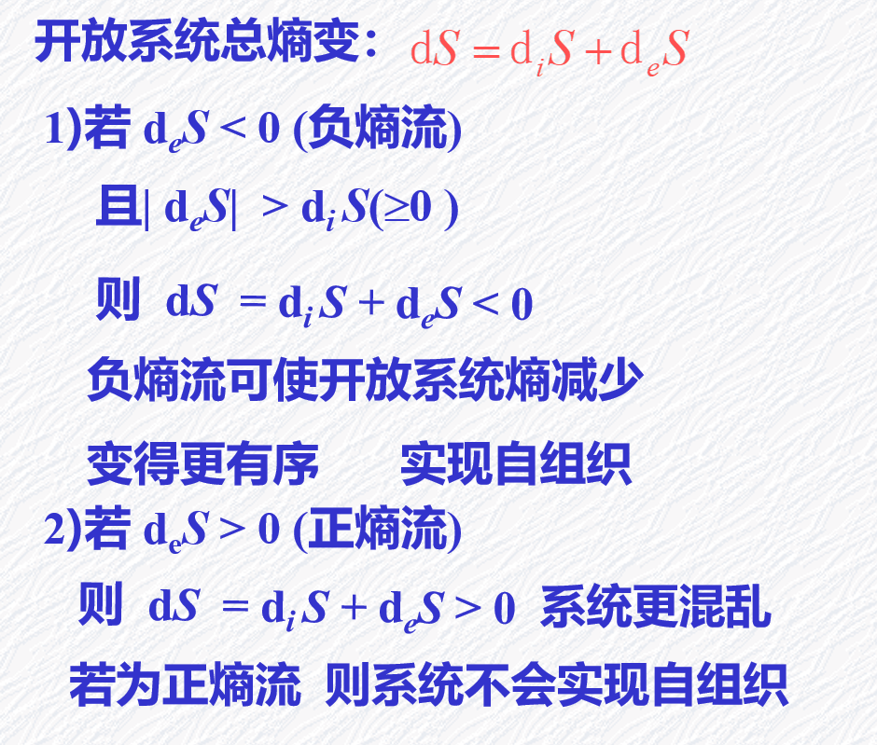

Slide 12
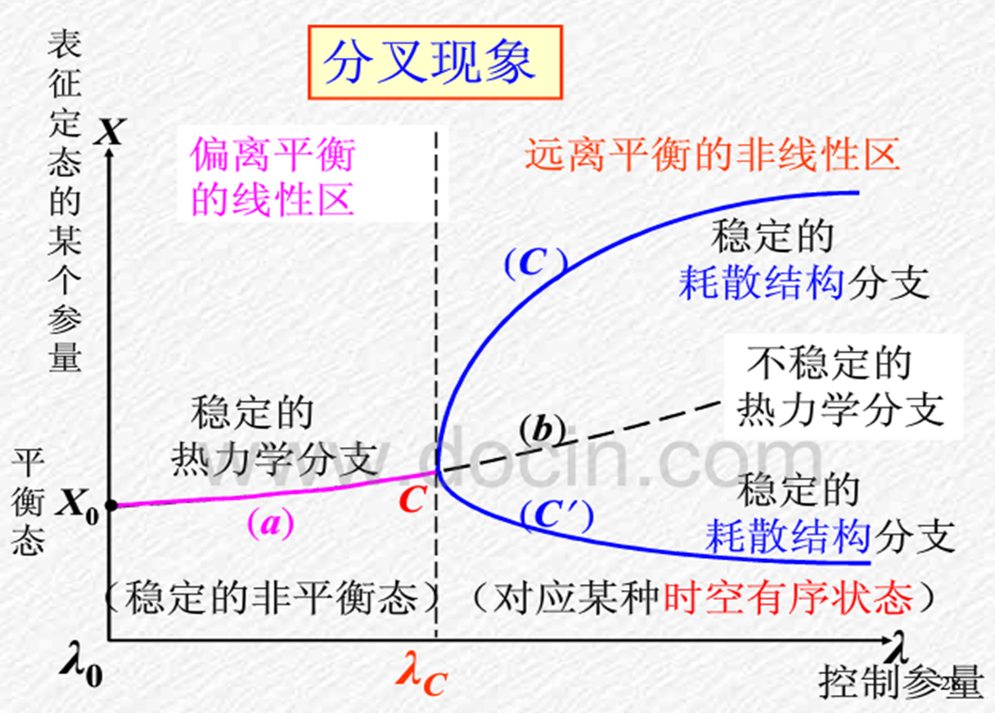
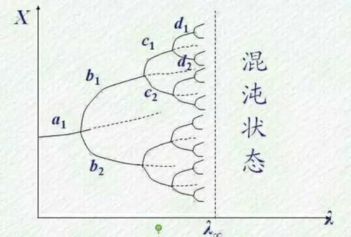
自组织形成有序结构（耗散结构）的条件
系统必须是开放系统；
系统必须处于远离平衡的非线性区；
系统需外界提供触发条件，耗散外界的能量或质量；
系统要有复杂的非线性相干效应，如正负反馈机制等，正是这种非线性相互作用使得系统内各要素之间产生协同动作和相干效应，从而使得系统从杂乱无章变为井然有序。
系统中有涨落现象。

Slide 13
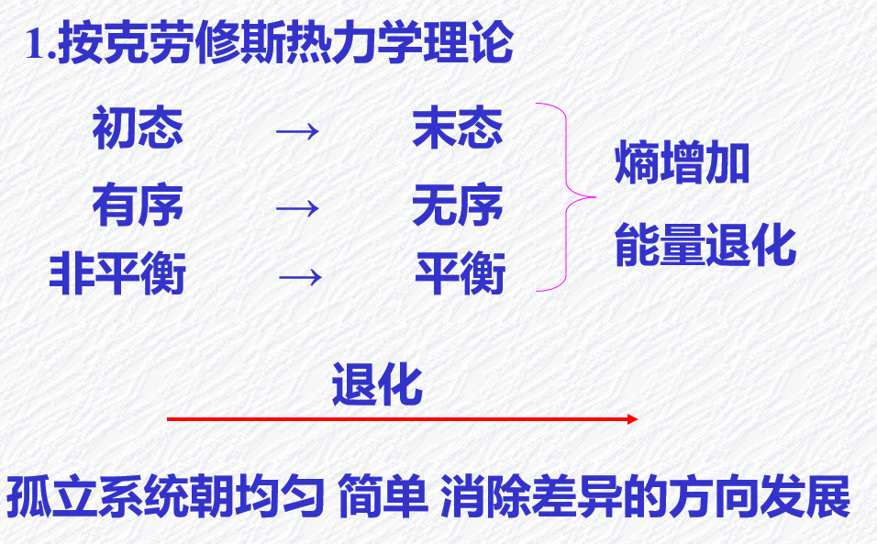
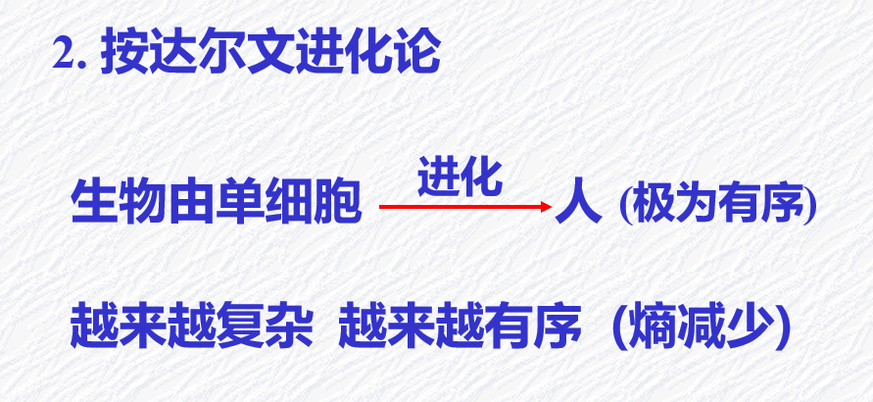
普里高津的诺贝尔奖
比利时科学家普里高津（I.Prigoging）1967年提出了耗散结构理论；
耗散结构理论打开了从物理科学到生命科学的窗口；
1977年，他获得了诺贝尔奖。

Slide 14
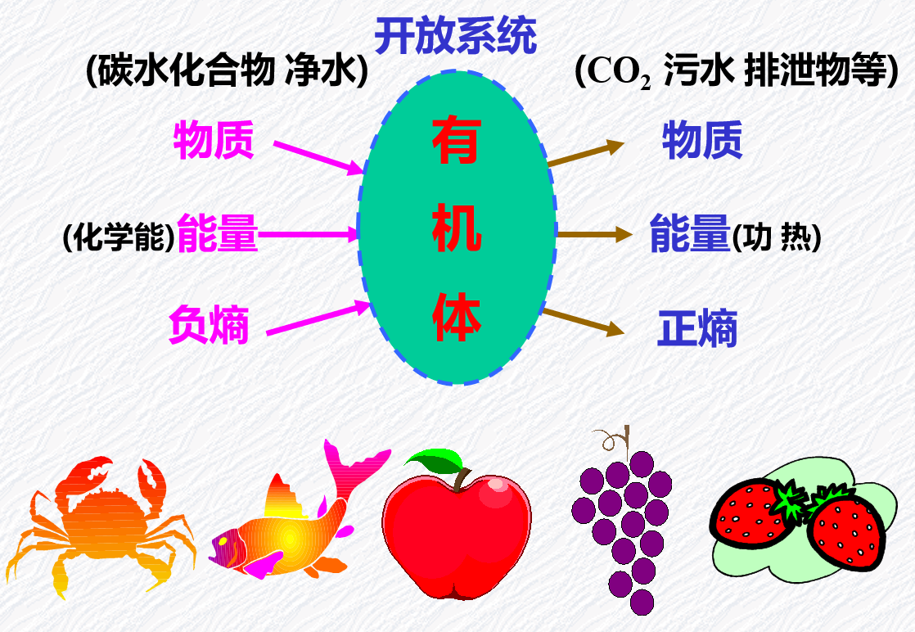
生命熵

Slide 15


Slide 16

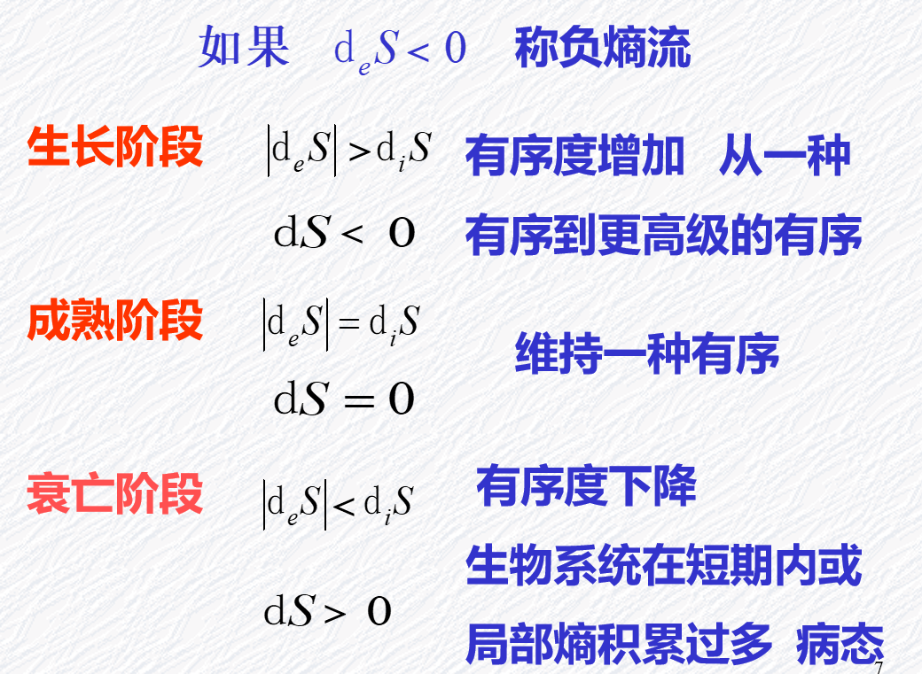
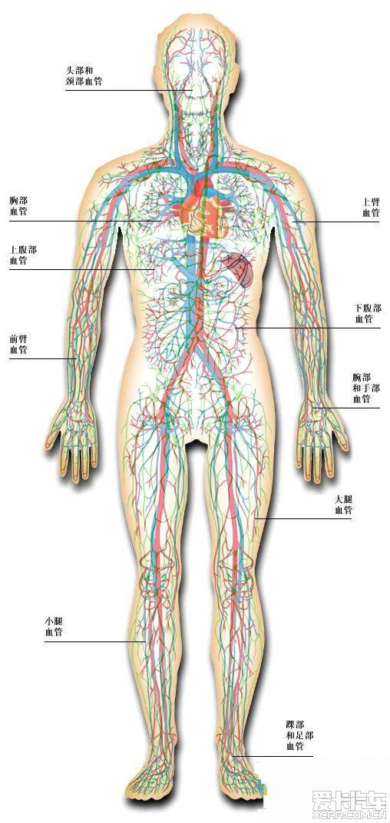

Slide 17


Slide 18
能量退降
热力学第二定律的实质（能量利用角度）
结论：
一切自然过程总是沿着能量不可用程度增大的方向进行。
机械功（电功）
热能
功热转换
有序运动
无序运动
T
T
热传导
T₁
T₂
动能分布更无序
动能分布较有序
气体绝热自由膨胀
位置较有序
位置更无序

Slide 19
能量的退降
热力学第一定律表明：一个实际过程发生后，能量总值保持不变。
热力学第二定律表明：在一个不可逆过程中，孤立系统的熵值增加。能量总值不变，但由于系统的熵值增加，说明系统中一部分能量丧失了作功的能力，这就是能量“退降”。
能量 “退降”的程度，与熵的增加成正比

Slide 20
一切结构性强的或有序运动的能量，都属于品质高的能量；相反结构性差、熵值高的能量,属于低品质的能量。
热和功即使数量相同，但“质量”不等，功是“高质量”的能量。
高温热源的热与低温热源的热即使数量相同，但“质量”也不等，高温热源的热“质量”较高，做功能力强。
从高“质量”的能贬值为低“质量”的能是自发过程。
熵是能量不可用程度的量度，能量危机就是熵的危机。
节能减排、循环经济、可持续发展都是减缓熵增的措施。

Slide 21
参考文献
[1]信息熵:理论与应用[M].张继国, 辛格. 北京水利水电出版社, 2012.
[2]探索复杂性[M]. （比）普利高津，（比）尼科里斯. 四川教育出版社, 2010.
[3]普利高津与耗散结构理论[M].湛垦华等. 陕西科学技术出版社, 1998
[4] Information, Entropy, Life and the Universe: What We Know and What We Do Not Know [M]. Ben-Naim, Arieh. World Scientific Publishing Company, 2015.
[5]生命是什么？［奥］薛定谔 著,译者：何 滟 , [M].重庆出版社, 2022.
[6] 热力学系统的能量退化与熵[J]. 谭忠民.中山大学学报(自然科学版),1999(S1)
[7] 熵与能量退化[J]. 朱世德.成都气象学院学报,1992(01)
[8] 无序的科学[M]. (美) 霍金凯 (Hokikin,J.) 著.湖南科学技术出版社.2007
[9] 熵、人类和自然[J]. 张瑞征;李华.科教文汇(上旬刊),2020(01)
[10] 热力学与生物进化关系的研究[J]. 袁观宇.华中师范大学学报(自然科学版),1992(02)

Slide 22
Thank You！

